Slide 1
Direito e Ética

Slide 2
Justificativa
Tecnologia na vida das pessoas;
Mudanças sociais;
Manuseio de Informações;
Responsabilidade;
Ética;
Moral;
Direito
Constituição
Propriedade Intelectual;
Contratos;
Marco Civil / LGPD;
do Consumidor;

Slide 3
Alguns fundamentos
Software não é um produto concreto e palpável.
Software é desenvolvido; não manufaturado.
Software não desgasta;
Software, ainda não resulta da montagem das partes, apesar de vários esforços e frameworks para componentização.
Conjunto de instruções que, quando executado, realizam as funções desejadas, com o desempenho desejado, no tempo programado.
Conjunto de dados que permite a programas os manipularem adequadamente e conseqüentemente gerar informação, correta e confiável.

Slide 4
Alguns fundamentos
Utilização de Software Livre/Proprietário/Pirata
Acesso não autorizado a recursos computacionais;
Direitos de propriedade intelectual;
Desenvolvimento de Sistemas;
Confidencialidade e privacidade dos dados;
Manipulação de Dados e Informação;
Conteúdo de Sites e Comércio Eletrônico;

Slide 5
Código de Conduta para Área de Informática
Evitar danos a terceiros,
Conhecer e respeitar as leis existentes, relativas ao trabalho profissional,
Respeitar a privacidade de terceiros,
Ser honesto e digno de confiança, e
Não interferir no trabalho de computação de outra pessoa;
Usar o computador de maneira que mostre consideração e respeito ao interlocutor.

Slide 6
Código de Conduta para Área de Informática
Não interferir nos arquivos de outra pessoa;
Não usar o computador para roubar;
Não usar o computador para dar falso testemunho;
Não usar software pirateado;
Não usar recursos de computacionais de outras pessoas;
Não se apropriar do trabalho intelectual de outra pessoa;
Refletir sobre as conseqüências sociais do que escreve;

Slide 7
Direito...
Por definição é um conjunto de normas e regras vigentes no meio social, ou mesmo uma base para justiça;
Traça regras de condutas obrigatórias, que são impostas, que se não forem respeitadas geram sanção:
Penal
Civil
Econômico
Constitucional - Constituição Brasileira 1988 - pós ditadura 1964-1985
etc.

Slide 8
Áreas do Direito
Direito Civil
Representar interesses individuais e particulares em ações referentes à propriedade e posse de bens ou questões familiares, como divórcio, adoção e sucessão. Direito Civil é a maior área do Direito brasileiro e engloba várias especializações: Direito contratual, Direito de família, Direito das coisas, Responsabilidade Civil etc.

Slide 9
Áreas do Direito
Direito comercial ou empresarial
Defender os empresários e sociedades empresárias diante dos seus interesses comerciais, tais como a concorrência, marca, patente e nos processos de falência e recuperação de empresa. Esse profissional também atua elaborando contratos e estatutos sociais. Em grandes centros comerciais, esse especialista tem atuado como agente de Compliance dentro das empresas privadas, implantando políticas de prevenção e combate à corrupção.

Slide 10
Áreas do Direito
Direito do consumidor
Defender os interesses do consumidor aplicando as normas que concedem aos cidadãos direitos perante fornecedores de bens e serviços. Mas não só os consumidores! Os advogados especialistas em Direito do consumidor também propõem a defesa dos fornecedores. A legislação básica do profissional da área é o Código de Defesa do Consumidor.

Slide 11
Áreas do Direito
Direito da tecnologia da informação
Este, sem dúvida, é o advogado do futuro! A ele compete analisar as questões jurídicas ligadas ao uso da informática e às relações entre usuários, agentes e fornecedores, como provedores de internet, empresas de softwares, bancos e lojas virtuais. Com o advento do Marco Civil da Internet, o advogado especialista nessa área está cada vez mais cobiçado.

Slide 12
Áreas do Direito
Direito tributário
O advogado tributarista tem a missão de cuidar de princípios e normas relativos à arrecadação de impostos e taxas, obrigações tributárias e atribuições dos órgãos fiscalizadores, defendendo os contribuintes (seja pessoa jurídica ou física) de eventuais equívocos no recolhimento de tributos pela entidade arrecadadora.
Direito administrativo
Atuar nas relações envolvendo pessoas e órgãos públicos e a sociedade. Normalmente, essa é área mais explorada por procuradores municipais, estaduais e federais.

Slide 13
Áreas do Direito
Direito trabalhista
Uma das áreas mais movimentadas do Brasil atualmente, o advogado especialista nesse ramo do Direito representa indivíduos ou empresas em disputas entre empregado e empregador e em questões sindicais. Em chamados “tempos de crise”, não só os trabalhadores estão buscando o advogado trabalhista, mas as empresas também na busca de orientações e tomadas de decisões inequívocas.

Slide 14
Áreas do Direito
Direito previdenciário
O advogado especialista nessa área representa interesses de segurados da previdência social em busca de direitos tais como aposentadorias e outros benefícios previdenciários (pensão por morte, auxílio doença etc). Mas não para por aí, pessoas jurídicas também contratam esse tipo de profissional no campo da assessoria jurídica para corretas tomadas de decisões.
Direito penal ou criminal
Eis a especialização dos advogados pomposos dos filmes de Hollywood! Ao criminalista ou penalista cumpre preparar e apresentar a defesa ou acusação em ações referentes a crimes ou contravenções contra pessoas físicas ou jurídicas.

Slide 15
Elementos do Direito
Lei
A lei, é um ato de produção do direito escrito, restrito ao poder legislativo, não se trata da formalização da vontade de uma pessoa, mas de aspirações coletivas, ou seja, quando se forma uma lei geralmente esta é criada pela necessidade social, (fatos e valores sociais).
Origem: câmara, senado, presidente, STF, Procurador Geral da República ou cidadão;
Etapas: elaboração, revisão, sanção, promulgação, publicação

Slide 16
Elementos do Direito
Costumes: É definido como: “um conjunto de normas de conduta social, criadas espontaneamente pelo povo, através do uso reiterado, uniforme e que gera certeza de obrigatoriedade, reconhecidas e impostas pelo Estado”.
Um exemplo de costume é o cheque pré-datado. Não existe previsão sua previsão em lei, mas é aceito em razão de uma prática comercial.
Jurisprudência: conjunto de decisões de juízes e tribunais…
Doutrina: estudo de conceitos, criar conjunto de decisões padronizadas...

Slide 17
Elementos do Direito
Costumes: É definido como: “um conjunto de normas de conduta social, criadas espontaneamente pelo povo, através do uso reiterado, uniforme e que gera certeza de obrigatoriedade, reconhecidas e impostas pelo Estado”.
Um exemplo de costume é o cheque pré-datado. Não existe previsão sua previsão em lei, mas é aceito em razão de uma prática comercial.
Jurisprudência: conjunto de decisões de juízes e tribunais…
Doutrina: estudo de conceitos, criar conjunto de decisões padronizadas...

Slide 18
Propriedade Intelectual
Propriedade:
Individual: era romana (imperadores, reis, etc.)
cidade
família, que deu origem aos feudos
Constituição Brasileira:
Artigo 5o. - Direito à propriedade e sua proteção
bens materiais, imóveis, móveis, imateriais, etc. (bens corpóreos e incorpóreos)
Código Civil de 1916 - 5988/73 (revogada) - direitos autorais sobre propriedade artística, literária e científica;
Lei 9610/98 - lei vigente.

Slide 19
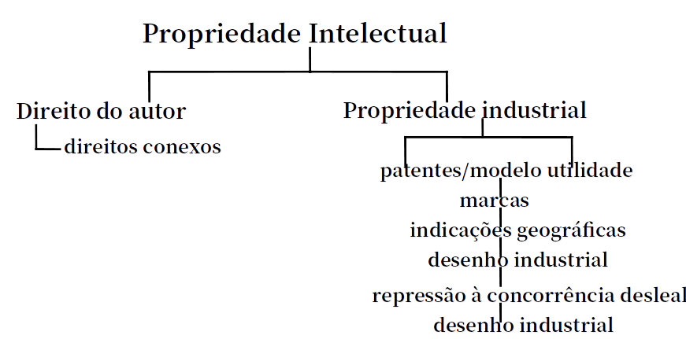

Slide 20
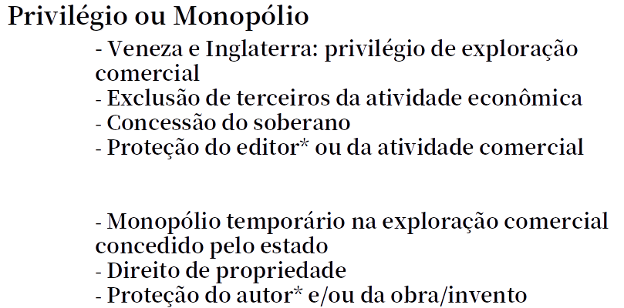
Propriedade Intelectual

Slide 21
Propriedade Intelectual
Convenção de Paris de 1883 são os direitos relativos:
às patentes de invenção, aos modelos de utilidade, aos desenhos ou modelos industriais, às marcas de fábrica ou de comércio e as marcas de serviço, ao nome comercial e às indicações de proveniência ou denominações de origem, bem como a repressão da concorrência desleal
> o primeiro caso de proteção surgiu na cidade de Bordeux, França, em 1236, quando foi concedido a Bonafusus de Sancta e Companhia um privilégio exclusivo para tecer e tingir tecidos de lã

Slide 22
Propriedade Intelectual
Convenção da OMPI:Propriedade intelectual são direitos relativos
às obras literárias, artísticas e científicas, às interpretações dos artistas intérpretes e às execuções dos artistas executantes, aos fonogramas e às emissões de radiodifusão, às invenções em todos os domínios da atividade humana, às descobertas científicas, aos desenhos e modelos industriais, às marcas industriais, comerciais e de serviço, bem como às firmas comerciais e denominações comerciais, à proteção contra a concorrência desleal e todos os outros direitos inerentes à atividade intelectual nos domínios industrial, científico, literário e artístico

Slide 23
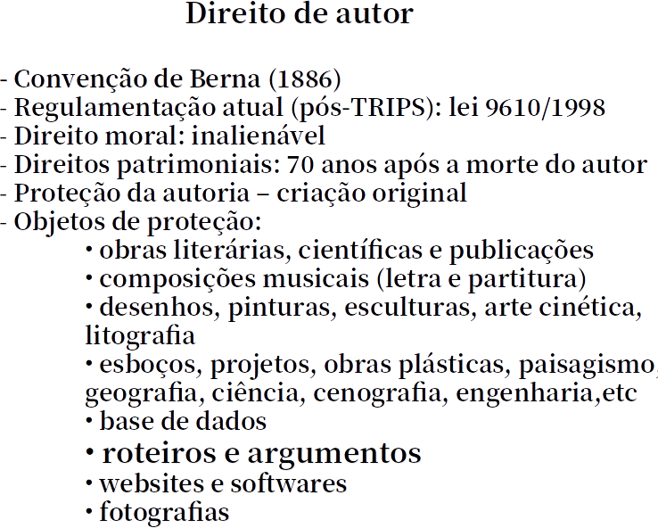

Slide 24
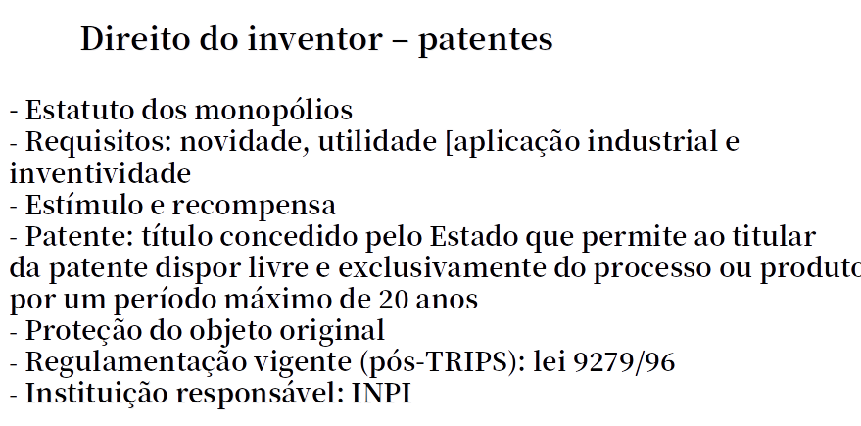

Slide 25
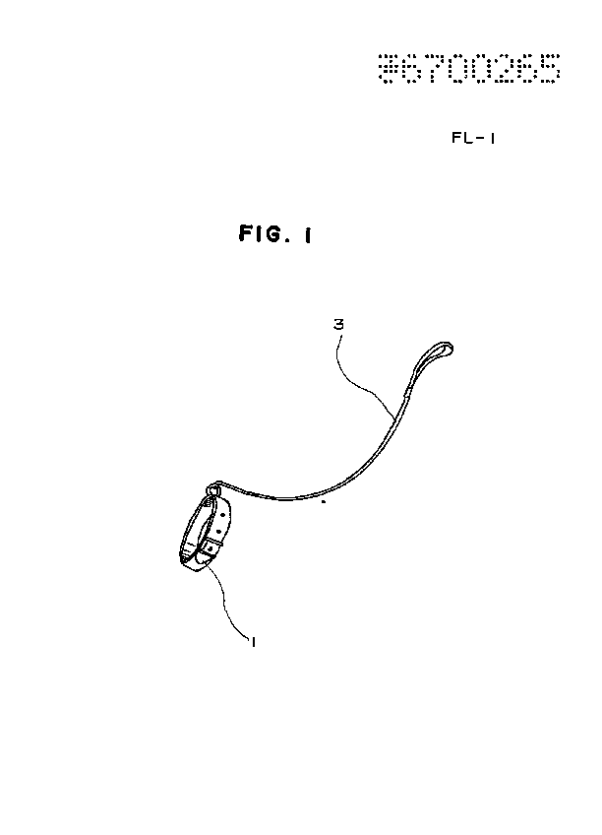
Exemplo de patentes
Compreendendo uma coleira (1) ou mordaça (2), armadas com arame ou similar, de forma a parecer envolver o pescoço ou focinho do animal, sendo que a coleira (1) ou mordaça (2) estão acopladas em suas respectivas hastes (3) que , por sua vez, imita uma correia, corrente ou cordão apropriados a condução de animais, haste esta igualmente armada com arame ou similar, na forma de um arco, reproduzindo acurva natural que se forma quando se conduz um animal a ela atrelado

Slide 26
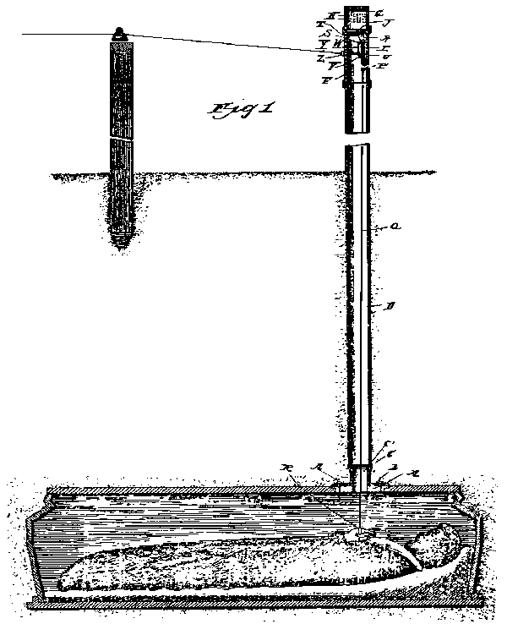
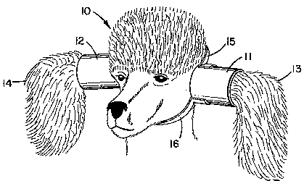
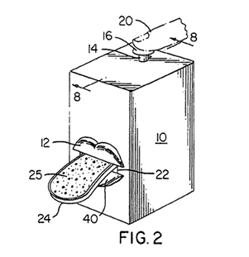

Slide 27
Patentes vs Royalties
Royalty é termo da língua inglesa derivado da palavra "royal" originária de uma convenção que trata "daquilo que pertence ao Rei", embora entenda-se relativo às coisas do rei, monarca ou nobre inventor, que se encontre sob a guarda desse conhecimento usado para o bem do Estado, por ser de real interesse deste e da Nação", podendo ser usada também para se referir à realeza ou nobreza. A tradução literal de royalty para a língua portuguesa é "regalia".
Casos no Brasil:
Itaipu vs municípios lindeiros
Monsanto
Genéricos

Slide 28
Marcas
Sinal distintivo visualmente que tem por finalidade atestar, Identificar e distinguir produtos ou serviços análogos
Proteção indefinida mediante pagamentos decenais (a proteção inicial é de 10 anos)‏
Não são objetos de proteção: slogans, brasões, símbolos nacionais, emblemas, nomes já registrados, letras ou algarismo Isolados
Requisitos: sinal visualmente perceptível, distintividade, não incidência de proibições legais (disponibilidade, constituição e licitude)
Domínios: www.globo.com‏
Marcas
Sinal distintivo visualmente que tem por finalidade atestar,
Identificar e distinguir produtos ou serviços análogos
Proteção indefinida mediante pagamentos decenais
(a proteção inicial é de 10 anos)‏
Não são objetos de proteção: slogans, brasões, símbolos
nacionais, emblemas, nomes já registrados, letras ou algarismo
Isolados
Requisitos: sinal visualmente perceptível, distintividade,
não incidência de proibições legais (disponibilidade,
constituição e licitude)‏

Slide 29
Marcas
A marca pode ser:
- Nominativa: é aquela formada por palavras, neologismos e combinações de letras e números.
- Figurativa: constituída por desenho, imagem, ideograma, forma fantasiosa ou figurativa de letra ou algarismo, e palavras compostas por letras de alfabetos como hebraico, cirílico, árabe, etc.
- Mista: combina imagem e palavra.
- Tridimensional: pode ser considerada marca tridimensional a forma de um produto, quando é capaz de distingui-lo de outros produtos semelhantes.

Slide 30
Marcas
Marca coletiva
A marca coletiva identifica produtos ou serviços feitos por membros de uma determinada entidade coletiva (associação, cooperativa, sindicato, entre outros). Apenas tal entidade pode solicitar este registro e ela poderá estabelecer condições e proibições de uso para seus associados por meio de um regulamento de utilização.
ex: agricultura familiar

Slide 31
Marcas
Marca de certificação
Esta marca indica que os produtos ou serviços são certificados pelo titular da marca quanto a sua origem, modo de fabricação, qualidade e outras características. A marca de certificação somente poderá ser utilizada de acordo com os padrões definidos no processo.
ex: Franquias de fast food

Slide 32
Marcas
Marca de alto renome
Há empresas cujas marcas são amplamente conhecidas e prestigiadas no mercado. Essas são chamadas marcas de alto renome.
ex: Gillette
Entenda mais sobre estas e outras definições no Manual de Marcas (http://manualdemarcas.inpi.gov.br/projects/manual/wiki/Manual_de_Marcas).

Slide 33
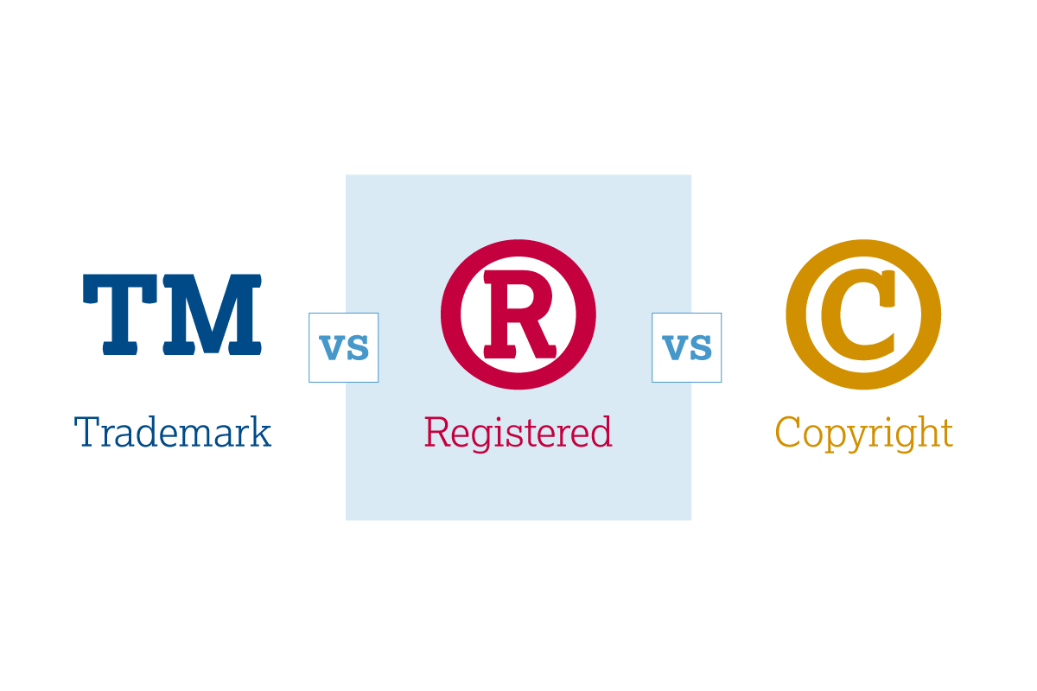
Marcas
Simbologia utilizada:

Slide 34
Desenho Industrial
- Difere da obra artística por sua aplicação industrial
- Requisitos: novidade, originalidade e utilização industrial
- Proteção por 10 anos, prorrogável por três períodos sucessivos de 5 anos
- Pagamento de retribuição qüinqüenal a partir do segundo qüinquênio da data de depósito

Slide 35
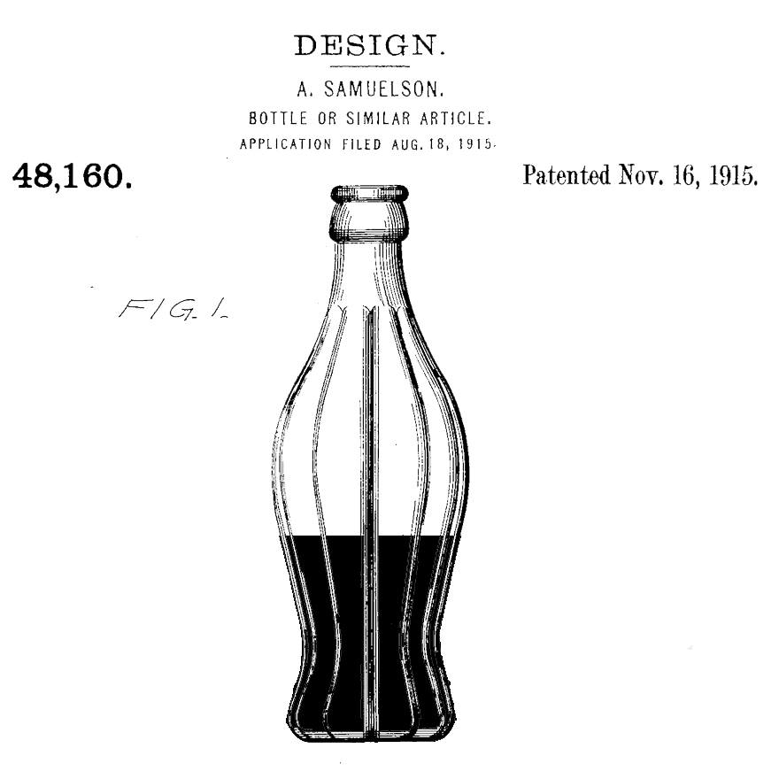
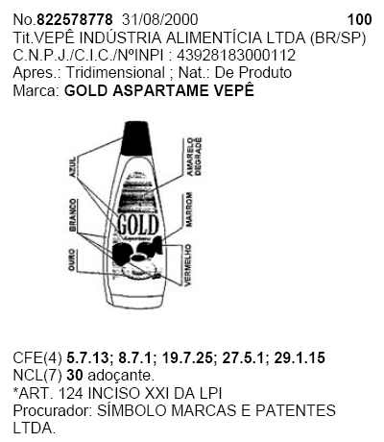

Slide 36
Polêmicas
1) CATUPIRY: Brasil; É uma marca de requeijão cremoso que virou referência de produto e não de marca. ex: pizza de catupiry, que na verdade leva requeijão cremoso, geralmente comum, (mais barato e comum) ao invés do produto de marca.
2) CUPUAÇU: registro de patente sobre extração do óleo da semente do cupuaçu e sobre produção de chocolate de cupuaçu. Titularidade da empresa Asahi Foods Cia Ltda (Japão) - 4 patentes - e Cupuaçu International Inc (EUA) - 1 patente. O diretor da primeira e dono da segunda, Nagasawa Makoto é o suposto inventor.
3) VACINA DO SAPO: 10 patentes: Universidade de Kentucky (proteção contra isquemia; método para tratamento de doença hepática; método para tratamento de isquemia); Paul Bishop, Mark Kindy, Peter Oeltgen e Juan Sanchez (EUA) (proteção contra isquemia); Amram Mor (Jerusalem) (peptídeos para ativação do sistema imunológico em humanos e animais); Astra AB (EUA) (demorfinas); IAF Biochem (UE) (demorfina, método de preparação, composição farmacêutica e métodos terapêuticos); Dainippon Pharmaceut (JP) (demorfinas)‏

Slide 37
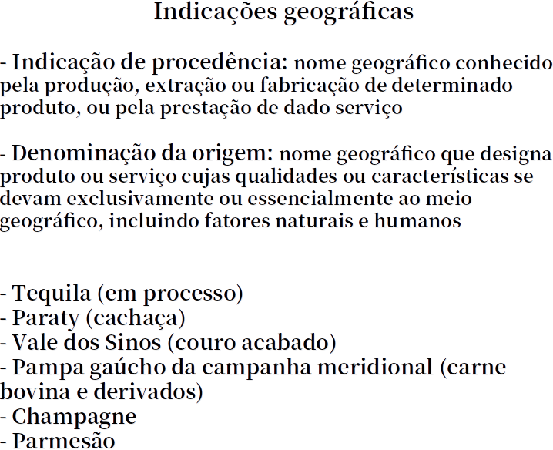

Slide 38
INPI – informações básicas
INPI - Responsável pelo registro, guarda e validação de Propriedades Intelectuais
O Instituto Nacional da Propriedade Industrial é uma autarquia federal brasileira, criada em 1970, vinculada ao Ministério do Desenvolvimento, Indústria e Comércio Exterior. Localiza-se na cidade do Rio de Janeiro, Brasil. Antecedido pelo Departamento Nacional da Propriedade Industrial. http://www.inpi.gov.br/

Slide 39
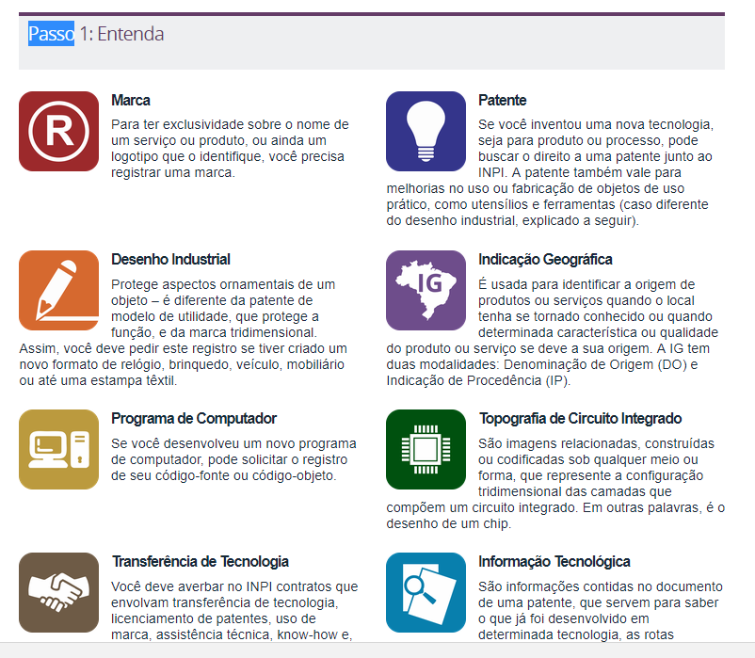
INPI - Resumo

Slide 40
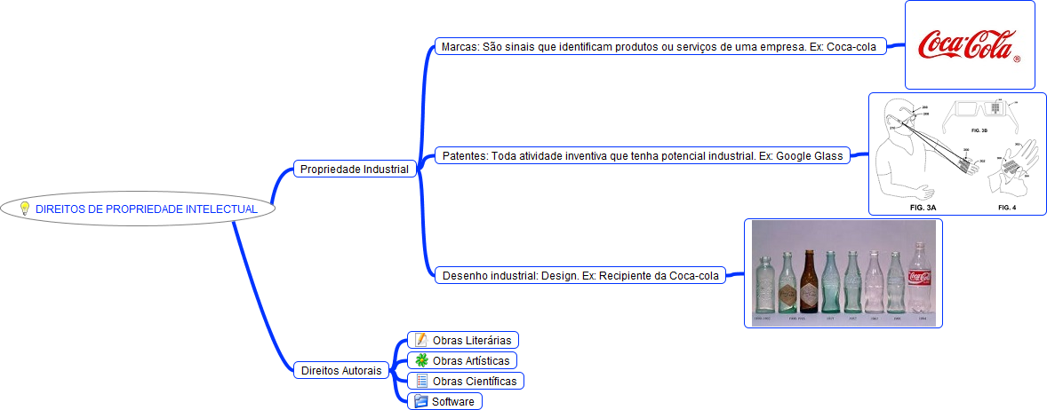
Propriedade Intelectual

Slide 41
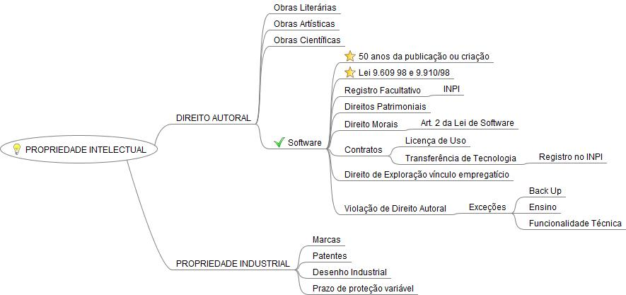

Slide 42
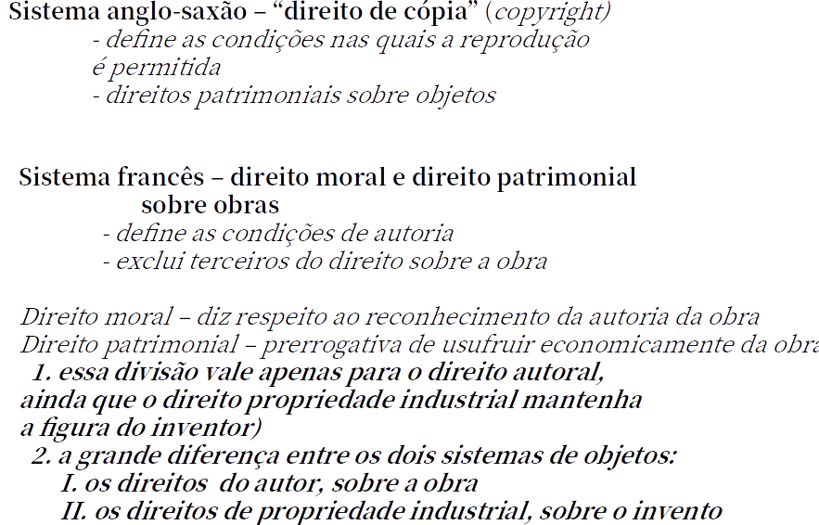

Slide 43
Copyright vs Copyleft
Copyleft:
Não é pirataria!
Comunidades
Compartilhamento

Slide 44
Creative Commons
Acesso facilitado;
Compartilhamento;
Licença em 3 camadas:
Legível por máquinas;
Legível por humanos;
Texto legal.
Como funciona:
https://creativecommons.org/choose/
Mais informações: https://br.creativecommons.org/licencas/

Slide 45
Propriedade Intelectual - Tecnologia da Informação
O copyright é o regime padrão de direito autoral, com a criação de monopólios, limitação de acesso ao código fonte e obstáculos à inovação;
O copyleft é o regime de livre acesso ao código fonte, tendo, como agentes, programadores insatisfeitos com o direito autoral tradicional. Como consequências individuais, o copyleft ajuda no engajamento e empreendimento coletivo – sobretudo pelo compartilhamento que há no desenvolvimento dos aplicativos – e, como consequências econômicas, traz uma maior eficiência, sofisticação, estabilidade e hospitalidade dos programas, com subversão, transformação e criação de instituições jurídicas e diferentes formas de associação e perspectivas.

Slide 46
Tecnologia da Informação
Espionagem Industrial
Criação do mouse
Monopólio
Microsoft (Multa 899 milhões de euros)
Google (http://www.superdownloads.com.br/download/137/googolopoly/)
Pirataria de Software
Windows
Software Livre
https://www.gnu.org/philosophy/free-sw.pt-br.html

Slide 47
Debate - Pirataria Software
O impacto da pirataria de software no caso do Windows:
Windows em números:
86% desktops do mundo
software mais pirateado da história
Windows 1.0 - 1985 (34 anos) - história
Windows 3.11
Windows 95
Windows XP
Windows 10 (um bom, um ruim, um bom, um ruim)
“O business da pirataria de software”

Slide 48
Tipos de Licença de Software
Software Livre (filosofia)
Open source (técnico)
Software Proprietário (EULA)
Software Comercial
Software Gratuito (freeware)

Slide 49
Software Livre
Software livre é um a expressão utilizada para designar qualquer programa de computador que pode ser executado, copiado, modificado e redistribuído pelos usuários gratuitamente. Os usuários possuem livre acesso ao código-fonte do software e fazem alterações conforme as suas necessidades.

Slide 50
Quatro liberdades
Um programa é software livre se os usuários possuem as quatro liberdades essenciais:
A liberdade de executar o programa como você desejar, para qualquer propósito (liberdade 0).
A liberdade de estudar como o programa funciona, e adaptá-lo às suas necessidades (liberdade 1). Para tanto, acesso ao código-fonte é um pré-requisito.
A liberdade de redistribuir cópias de modo que você possa ajudar outros (liberdade 2).
A liberdade de distribuir cópias de suas versões modificadas a outros (liberdade 3). Desta forma, você pode dar a toda comunidade a chance de beneficiar de suas mudanças. Para tanto, acesso ao código-fonte é um pré-requisito.

Slide 51
Licenças de Software Livre
Licenças Permissivas: BSD / MIT / Apache
Licenças Recíprocas Totais: GPL (v1, v2, v3) / AGPL
Licenças Recíprocas Parciais: LGPL / Mozilla / Eclipse

Slide 52
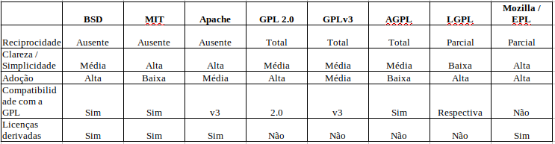
Quadro Comparativo Licenças Software Livre
SABINO, V. C., Um estudo sistemático de licenças de software livre, 2011. 116f. Dissertação (Mestrado em Ciência da Computação) – Instituto de Matemática e Estatística, Universidade de São Paulo, São Paulo, 2011.

Slide 53
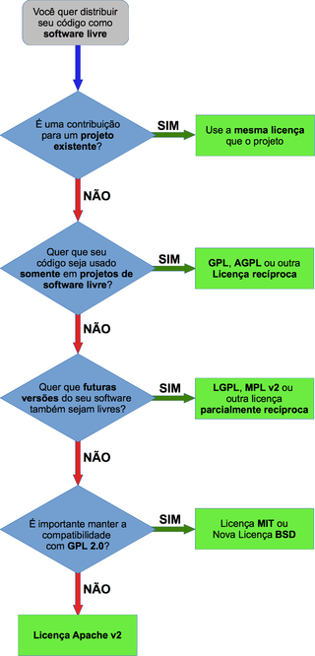

Slide 54
Expoentes do Software Livre
Linux
Projeto GNU - 1983 (GPL)
Linus Torvalds
variação do minix - versão do Unix (Tanenbaum)
Kernel + bash + gcc
The Apache HTTP Server Project
LibreOffice / OpenOffice
Mozilla
MySQL
PostgreSQL
Fique atento: “Support Technology and Research of Our Nation’s Growth and Economic Resilience” (STRONGER – em tradução livre: Tecnologia e pesquisa de apoio para o crescimento de nossa nação e de nossa resiliência econômica)

Slide 55
Software Proprietário
Sua propriedade intelectual pertence à empresa desenvolvedora. Portanto, tanto a atualização, garantia e modificação desse software, bem como a decisão sobre o formato de distribuição ao mercado são de responsabilidade dessa empresa autora.
Note que 'proprietário' e 'comercial' não são sinônimos.
As características "proprietário" e "livre" dizem respeito à propriedade e autoria.

Slide 56
Modelos de Licenciamento de Software Proprietário
End User License Agreement (EULA) é o nome dado ao contrato de uso da maioria dos sistemas proprietários disponíveis no mercado. Em português, o termo pode ser traduzido como acordo de licença do usuário final. Essa licença é usada para limitar a redistribuição e a alteração do sistema, trazendo as regras de suporte e eventuais garantias legais do usuário e do desenvolvedor do produto.
Normalmente, a EULA é exibida durante o processo de instalação, no momento em que o aceite do usuário é solicitado. Algumas empresas incluem artigos próprios nesse texto para reduzir sua responsabilidade caso a aplicação interfira no funcionamento do software ou do hardware em que está armazenada. Além disso, a EULA também define as medidas legais a serem aplicadas se o usuário desrespeitar o acordo de uso.

Slide 57
Modelos de Licenciamento de Software Proprietário
Original Equipment Manufacturer (OEM): Essa é a licença distribuída com computadores que são vendidos no atacado e no varejo. Nesse caso, o licenciamento é vendido diretamente para fabricantes de dispositivos, que instalam os programas e o sistema operacional antes de vendê-los aos consumidores.
Full Packaged Product (FPP): Essa licença é destinada aos produtos de software adquiridos diretamente no varejo, seja em caixas ou com o envio da key diretamente ao usuário. Como o FPP é destinado a vendas em baixo volume, é mais comumente adotado por microempresas e usuários finais.

Slide 58
Modelos de Licenciamento de Software Proprietário
Microsoft Open License é um programa de licenciamento de software voltado para empresas que procuram adquirir 5 ou mais licenças. Nesse caso, vendidas em pacote, as licenças costumam sair por um preço mais em conta do que se os mesmos produtos fossem adquiridos no varejo. Dessa forma, o retorno sobre o investimento para a empresa aumenta.
Microsoft Open Business: Nesse tipo de licenciamento de software, a Microsoft pretende atender empresas que buscam um preço melhor para a aquisição de múltiplas licenças de diferentes produtos. Por meio do Open Business, a companhia consegue um melhor retorno sobre seu investimento ao adquirir mais de um produto da Microsoft — como licenças do Windows e do pacote Office.

Slide 59
Modelos de Licenciamento de Software Proprietário
Microsoft Open Volume: Essa é uma modalidade voltada para empresas que possuem uma grande infraestrutura de TI. Aqui, o preço é reduzido desde que o pedido inicial envolva diferentes grupos de produtos da empresa — como aplicativos para desktops e sistemas operacionais para servidores.
O Microsoft Open Value é uma modalidade voltada para empresas que buscam manter suas ferramentas sempre atualizadas por meio do Software Assurance (AS). O pagamento das licenças é dividido em parcelas anuais, reduzindo o impacto orçamentário da aquisição e atualização de sistemas.

Slide 60
Modelos de Licenciamento de Software Proprietário
Microsoft Select License: Esse programa é ideal para negócios que pretendem licenciar sistemas em grandes volumes por períodos de 3 anos. O Microsoft Select License é voltado para a aquisição de mais de 250 licenças de um grupo de programas da companhia.
Feito pensando em licenciamentos volumosos, o Microsoft Enterprise Agreement é perfeito para empresas que querem padronizar os tipos de sistemas usados por preços especiais. Também é feito para companhias com mais de 250 licenças ativas.

Slide 61
Modelos de Licenciamento de Software Proprietário
Microsoft Subscription Agreement: Similar ao Microsoft Enterprise Agreement, esse modelo tem como modo de investimento o pagamento por meio de assinaturas. Nessa modalidade, a empresa pode desfrutar dos serviços da plataforma corporativa da Microsoft (composta pelo pacote Office, o Windows em suas versões corporativas e sistemas como Windows Server) em larga escala.
Licenças Acadêmicas / Educacionais: Diversos fornecedores de software, em especial aqueles voltados para domínios específicos, fornecem acordos com centros educacionais, tais como escolas técnicas (Sesi, Senai, Sesc, etc.), Faculdades, Universidades, para licenciamento em volume de software para uso em sala de aula como ferramenta de ensino. Abrindo assim um mercado futuro para novos clientes no mercado profissional.

Slide 62
Modelos de Licenciamento de Software Proprietário
Software as a Service (SaaS): Também chamado de software como serviço, o SaaS é o principal modelo de licenciamento para aplicações na nuvem. Já é aplicado em uma série de soluções, como o SAP Business One e o Microsoft Office 365. No SaaS, a empresa paga uma assinatura mensal para o uso de determinado programa, como se ele fosse um serviço. O valor de cada assinatura pode variar conforme a quantidade de recursos contratados ou o número de usuários ativos. Em geral, o SaaS é caracterizado por disponibilizar a última versão disponível de um sistema para o usuário enquanto sua assinatura está ativa. Assim, ele consegue garantir continuamente acesso aos últimos recursos disponibilizados pelo desenvolvedor de software, sem ter que se preocupar com atualizações e manutenções.

Slide 63
Modelos de Licenciamento de Software Proprietário
O on-premise é um modelo usado por empresas como a SAP entre outras. Nesse caso, o sistema é instalado diretamente na infraestrutura de TI de quem contrata os serviços de software. Em geral, é adquirido por meio de um revendedor autorizado. Os custos relacionados à gestão dos recursos para a execução da aplicação são pagos diretamente pela empresa que compra o sistema, fator que contribui para o fato de o software vendido por meio desse modelo ser, em geral, mais caro que aplicações licenciadas em modelos como o SaaS.
Isso acontece porque, nesse caso, a empresa deve arcar diretamente com todos os cursos relacionados a manutenção, gestão e aquisição de dispositivos, como servidores e equipamentos de rede, para manter seus serviços funcionais

Slide 64
Leis...
Lei Nº 9.609, de 19 de fevereiro de 1998 (Lei do Software)
http://www.planalto.gov.br/ccivil_03/leis/l9609.htm
Lei Nº 9.610, de 19 de fevereiro de 1998 (Direito autoral)
http://www.planalto.gov.br/ccivil_03/leis/l9610.htm

Slide 65
Proteção do Software – Justificativa
Mercado do Software – com quase 5 décadas de existência, representa mais de 50 bi/ano no plano mundial (sem considerar o mercado de jogos, que também são softwares!)
Fácil Manipulação/Cópia
Bem Economicamente relevante

Slide 66
O que é Software para efeitos jurídicos?
“Programa de computador é a expressão de um conjunto organizado de instruções em linguagem natural ou codificada, contida em suporte físico de qualquer natureza, de emprego necessário em máquinas automáticas de tratamento da informação, dispositivos, instrumentos ou equipamentos periféricos, baseados em técnica digital ou análoga, para fazê-los funcionar de modo e para fins determinados.”
(Art. 1o. 9.609/98 - Lei do Software)

Slide 67
O que é Software para efeitos jurídicos?
..........................................expressão de um conjunto organizado de instruções em linguagem natural ou codificada, ..................
Equipara-se a obra literária
Sujeita-se a tutela pelo DIREITO AUTORAL

Slide 68
O que é Software para efeitos jurídicos?
Principal característica...
ORIGINALIDADE
É original todo programa de computador cuja "forma" traduz a marca de personalidade de seu autor.

Slide 69
O que é Software para efeitos jurídicos?
Sujeita-se a tutela pelo DIREITO AUTORAL
Código-fonte
Código-objeto
Materiais preparatórios (fluxogramas, diagramas)
Estrutura interna (arranjo e disposição de módulos e rotinas)
Ambiente visual (telas, ícones, etc)

Slide 70
Quais direitos atendem ao autor de um software?
Espectro normativo:
LEI Nº 9.609, de 19 de fevereiro de 1998
Dispõe sobre a proteção da propriedade intelectual de programa de computador, sua comercialização no País e dá outras providências
LEI Nº 9.610, de 19 de fevereiro de 1998
Altera, atualiza e consolida a legislação sobre direitos autorais e dá outras providências.

Slide 71
Quais direitos atendem ao autor de um software?
Espectro normativo:
LEI Nº 9.609, de 19 de fevereiro de 1998
Lei do Software:
Elimina restrições relativas à distribuição e comercialização de software no País
Abole o exame de similaridade e o cadastramento obrigatório no Ministério da Ciência e Tecnologia.

Slide 72
Quais direitos atendem ao autor de um software?
DIREITOS MORAIS
Paternidade: reivindicar a autoria da obra
Integridade: assegurar a integridade da obra, opondo-se a quaisquer modificações ou à prática de atos que, de qualquer forma, possam prejudicá-la ou atingi-lo, como autor, em sua reputação ou honra;
(Art. 24, I e IV Lei Autoral)

Slide 73
O autor pode vender, alugar ou doar um software de sua autoria?
Os direitos patrimoniais do autor são normalmente transferidos por meio de licença ou cessão.
Licença – Uso
Cessão – Fruição e Disposição
Os direitos morais são inalienáveis
Presume-se onerosa a transferência de qualquer direito patrimonial. Qualquer cessão de direito a título gratuito deve ser formalmente expressa.

Slide 74
O autor pode vender, alugar ou doar um software de sua autoria?
Software standard: Software Proprietário
Contrato de adesão
Licença (shrink-wrap)
Software por encomenda: Software Comercial
Determinado cliente
Determinada aplicação
Determinadas necessidades
Licença / cessão condicionadas ao ajuste entre as partes contratantes.

Slide 75
Os direitos que atendem ao autor do software são permanentes?
SIM (DIREITOS MORAIS)
Os direitos morais do autor são imprescritíveis, inalienáveis e irrenunciáveis
(Art. 27 - Lei Autoral)

Slide 76
Os direitos que atendem ao autor do software são permanentes?
NÃO (DIREITOS PATRIMONIAIS)
Perduram por 50 anos.
Conta-se a partir de 1o de janeiro do ano subseqüente a publicação ou criação.
(Art. 2O, § 2O - Lei do Software)

Slide 77
É preciso registrar o software para comprovar a autoria?
NÃO
O registro é facultativo (Art 3o Lei do Software).
Tem caráter declaratório.
Não é constitutivo de direito. Admite prova em contrário.
Órgão competente para registro - INPI (Decreto 2556/98 - Resolução INPI n. 58/98).

Slide 78
O autor, na condição de empregado, mantém a titularidade dos direitos autorais do software ?
Pertencem exclusivamente ao empregador os direitos relativos ao software desenvolvido e elaborado:
durante a vigência do contrato de trabalho;
com recursos e equipamentos da empresa;
com o suporte de informações tecnológicas; segredos industriais e de negócios.
(Art. 4 - Lei do Software)

Slide 79
Quais as garantias do usuário de programa de computador ?
Prazo de validade técnica (visível e facilmente legível)
Contrato de licença de uso;
Documento fiscal correspondente;
Suportes físicos ou Embalagens
Obrigatoriedade de prestação de serviços técnicos – durante o prazo de validade técnica (EOL - Windows Server 2008 e R2 - 14/01/2020) https://support.microsoft.com/pt-br/lifecycle/search/1163
(Art. 7o–8o - Lei do Software)

Slide 80
Quais situações que não constituem ofensa aos direitos do autor ?
Reprodução de 1 exemplar de cópia licenciada (Backup)
Citação parcial do programa, para fins didáticos
Similaridade com programa pré-existente por força:
das características funcionais,
observância de normas técnicas,
limitação de forma alternativa de expressão
Integração de um programa a um sistema aplicativo ou operacional, indispensável ao uso – com exclusividade
(Art. 6 - Lei do Software)

Slide 81
Quais situações constituem ofensa aos direitos do autor ?
Utilização de programas sem licença de uso:
Pena: (Detenção)
- Até dois 2 de prisão ou multa.
(Art. 12 Lei do Software)
Indenização de até 3000 vezes o valor dos programas.
(Art. 103, parágrafo único Lei Autoral)

Slide 82
Quais situações constituem ofensa aos direitos do autor ?
Comercialização ilegal de programas:
Reproduzir e comercializar cópias do software sem autorização (licença/cessão) do autor/desenvolvedor.
Pena (reclusão):
- Até 4 anos de prisão e multa
(Art. 12, § 1O Lei do Software)
Indenização de até 3000 vezes o valor dos programas.
(Art. 103, parágrafo único Lei Autoral)

Slide 83
Quais situações constituem ofensa aos direitos do autor ?
Indenização de até 3000 vezes o valor dos programas:
(Lei Autoral)
Art. 56. Entende-se que o contrato versa apenas sobre uma edição, se não houver cláusula expressa em contrário.
Parágrafo único. No silêncio do contrato, considera-se que cada edição se constitui de três mil exemplares.

Slide 84
Quais situações constituem ofensa aos direitos do autor ?
Indenização de até 3000 vezes o valor dos programas:
(Lei do Software)
Art. 2º O regime de proteção à propriedade intelectual de programa de computador é o conferido às obras literárias pela legislação de direitos autorais e conexos vigentes no País, observado o disposto nesta Lei.

Slide 85
Quais situações constituem ofensa aos direitos do autor ?
Indenização de até 3000 vezes o valor dos programas:
(Lei Autoral)
Art. 103. Quem editar obra literária, artística ou científica, sem autorização do titular, perderá para este os exemplares que se apreenderem e pagar-lhe-á o preço dos que tiver vendido.
Parágrafo único. Não se conhecendo o número de exemplares que constituem a edição fraudulenta, pagará o transgressor o valor de três mil exemplares, além dos apreendidos.

Slide 86
Software Comercial
Normalmente é comercializado por empresas ao mercado. Geralmente o usuário compra uma licença de uso - ou, no caso de software livre, serviços de implantação e manutenção.
A comercialização do software geralmente é combinada com a prestação de serviços como implementação (implantação + customizações), treinamento de uso, suporte técnico, atualizações de segurança etc. Softwares comerciais podem ser construídos sobre plataformas de software proprietário ou software livre.

Slide 87
Software Comercial
O Software Comercial pode ser oferecido na modalidade “on-primise” ou em Cloud.
exemplos:
ERP MRP HCM
CRM BI e-Commerce
WMS SAD
TMS EDI

Slide 88
Software Comercial
Contratos
Os valores referentes ao licenciamento e suas modalidades (tipo de contrato):
Licenciamento software
Valor fixo
Por usuário
Por transação
Licenciamento plataforma
Desenvolvimento
Locação
Confidencialidade / Responsabilidades
O que são os custos de manutenção/sustentação?

Slide 89
Software - freeware, trialware, freemium, etc.
Outros tipos de licença
freeware
trialware
freemium

Slide 90
Contratos...

Slide 91
Privacidade
Privacidade: Privacidade (calcado no inglês privacy) é o direito à reserva de informações pessoais e da própria vida pessoal: the right to be let alone (literalmente "o direito de ser deixado em paz")
Privacidade na Internet: A privacidade digital é a habilidade de uma pessoa em controlar a exposição e a disponibilidade de informações seja dela, de um conhecido ou até mesmo de um desconhecido, na internet, através dos sites de compartilhamento e redes sociais.

Slide 92
Privacidade
Rastros Digitais:
Anonimato:
Superexposição:
Superexposição de você mesmo;
Superexposição dos filhos;

Slide 93
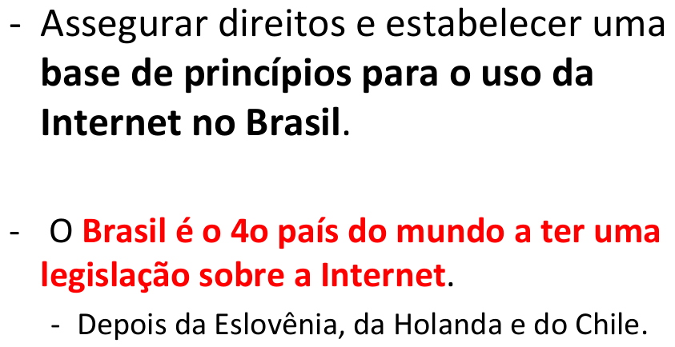
Marco Civil - lei 12.965/2014

Slide 94
Marco Civil - lei 12.965/2014
O Marco Civil e as pessoas de TI:
Princípios: liberdade de expressão, comunicação e manifestação de pensamento;
Garantias: privacidade, proteção de dados pessoais, etc.
Neutralidade da rede
Guarda de logs

Slide 95
LGPD
O que é?
Quando começa à vigorar?
Impactos para as empresas?
Impactos para os profissionais?

Slide 96
Crimes Cibernéticos
Invasão de equipamento (Lei Carolina Dieckmann)
Racismo
Neo-nazismo
Pedofilia
Homofobia
Aliciamento
Bulling
Stalking
Pornografia de revanche
Fakenews
Liberdade de expressão

Slide 97
Safernet
https://new.safernet.org.br

Slide 98
Políticas de TI nas empresas
Monitoramento de Internet;
Uso de e-mail:
Validade Jurídica
E-mail Corporativo
Uso de recursos nas empresas;
Compartilhamento de conteúdo;
Compliance;
Política Pública de TI;
Política Privada de TI.

Slide 99
Inteligência artificial e Sistemas Cognitivos no Direito
A chegada desse tipo de software no campo do direito é uma realidade. Com a entrada de sistemas cognitivos no mundo do direito, há uma promessa de otimizar as atividades de advogados em escritórios de advocacia. Esta tecnologia se apresenta como um novo desafio ao advogado humano como aplicador do direito, pois ainda são desconhecidas as consequências que a implantação desse tipo de tecnologia pode trazer. Alguns especialistas do direito questionam se estas tecnologias serão usadas para auxiliar os profissionais do direito ou para substituí-los

Slide 100
Inteligência artificial e Sistemas Cognitivos no Direito
COIN
Implantada, inicialmente, no escritório especializado em causas financeiras JPMorgan Chase Co., é um software capaz de interpretar acordos de empréstimos comerciais, sendo que este trabalho antes era exercido por advogados e oficiais de empréstimo, ou seja, um trabalho que custava, aproximadamente, 360.000 horas por ano, quando realizado por advogados, é realizado em segundos pelo software COIN

Slide 101
Inteligência artificial e Sistemas Cognitivos no Direito
WATSON
Um software elaborado pela IBM, que representou o ápice do sistema cognitivo relacionado a produções tecnológicas desta empresa. Dentre as principais funções do Watson, no campo do Direito está elaborar ações, defesas ou recursos judiciais. A sua primeira aplicação foi implantada no robô Ross que já é usado em escritórios de advocacia estadunidenses. Além disso, o Watson possui variações que abrangem diversas áreas científicas, como por exemplo: Watson Knowledge studio, Watson for Oncology e etc

Slide 102
Inteligência artificial e Sistemas Cognitivos no Direito
LAWGEEX
Fundada em 2014, pelo advogado internacional Noory Bechor e líder do experiente AI Ilan Admon, o Lawgeex é um software que permite a automatização do processo de elaboração e aprovação de contratos. Este software combina algoritmos de aprendizagem de máquinas, análise de texto e o conhecimento de advogados especialistas para entregar revisões de contratos aprofundadas utilizando os critérios pré-definidos da equipe legal.

Slide 103
Inteligência artificial e Sistemas Cognitivos no Direito
DO NOT PAY (DNP)
É um software, idealizado pelo jovem empresário Joshua Browder, que possui como principal área de atuação as localidades do Reino Unido. A proposta inicial do DNP era processar e analisar reclamações em relação aos parking tickets (bilhetes de estacionamento) mas, segundo Browder, o objetivo, a longo prazo, é tratar de outros tipo de operações dentro do campo do direito, como casamento, divórcio e falência.

Slide 104
Inteligência artificial e Sistemas Cognitivos no Direito
NEXLP
Software idealizado, em 2013, pelos cientistas Jay Leib e Dan Roth, nasceu com a vontade, por parte de Jay, de inovar o mercado jurídico em relação ao aumento da eficiência e a redução dos custos em escritórios de advocacia. O seu sistema funciona com a identificação de padrões, com a posterior avaliação destes dados a partir dos padrões obtidos e, por último, com a demonstração do resultado em relação ao caso proposto. Ou seja, com este sistema podem-se coletar os documentos necessários para qualquer litígio possível.

Slide 105
Inteligência artificial e Sistemas Cognitivos no Direito
https://www.ted.com/talks/anne_milgram_why_smart_statistics_are_the_key_to_fighting_crime

